Slide 1
113學年度第二學期學校日
科任老師:黃以諾
授課科目:四年級自然科學

Slide 2
學習重點
一、白天和夜晚的天空 | 1-1 日夜景象有什麼不同 | 期中評量 114/04/17
 | 1-2 一天中太陽的位置會改變嗎
 | 1-3 月亮每天都在變嗎
二、水的移動 | 2-1 毛細現象有什麼特性
 | 2-2 虹吸現象有什麼特性
 | 2-3 連通管原理有什麼特性
三、昆蟲大解密 | 3-1 昆蟲在哪裡 | 期末評量 114/06/24
 | 3-2 昆蟲如何適應環境與成長
 | 3-3 昆蟲重要嗎
四、自然資源與利用 | 4-1 能量重要嗎
 | 4-2 如何運用自然資源
 | 4-3 開發自然資源會有什麼影響

Slide 3
評量方式
形成性評量 60%:
習作、複習卷、作業、課堂發表、學習態度及實驗精神
總結性評量40%:
定期評量(期中考+期末考)

Slide 4
教學方式
從孩子生活經驗出發
課堂的小組討論
動手做、做中學

Slide 5
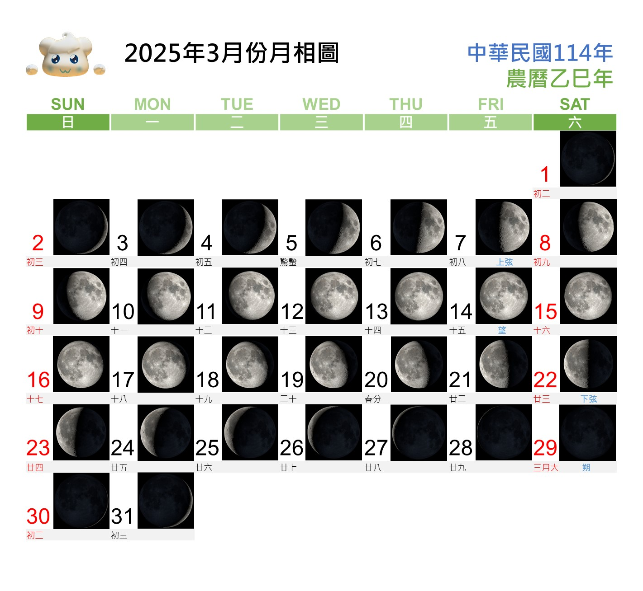
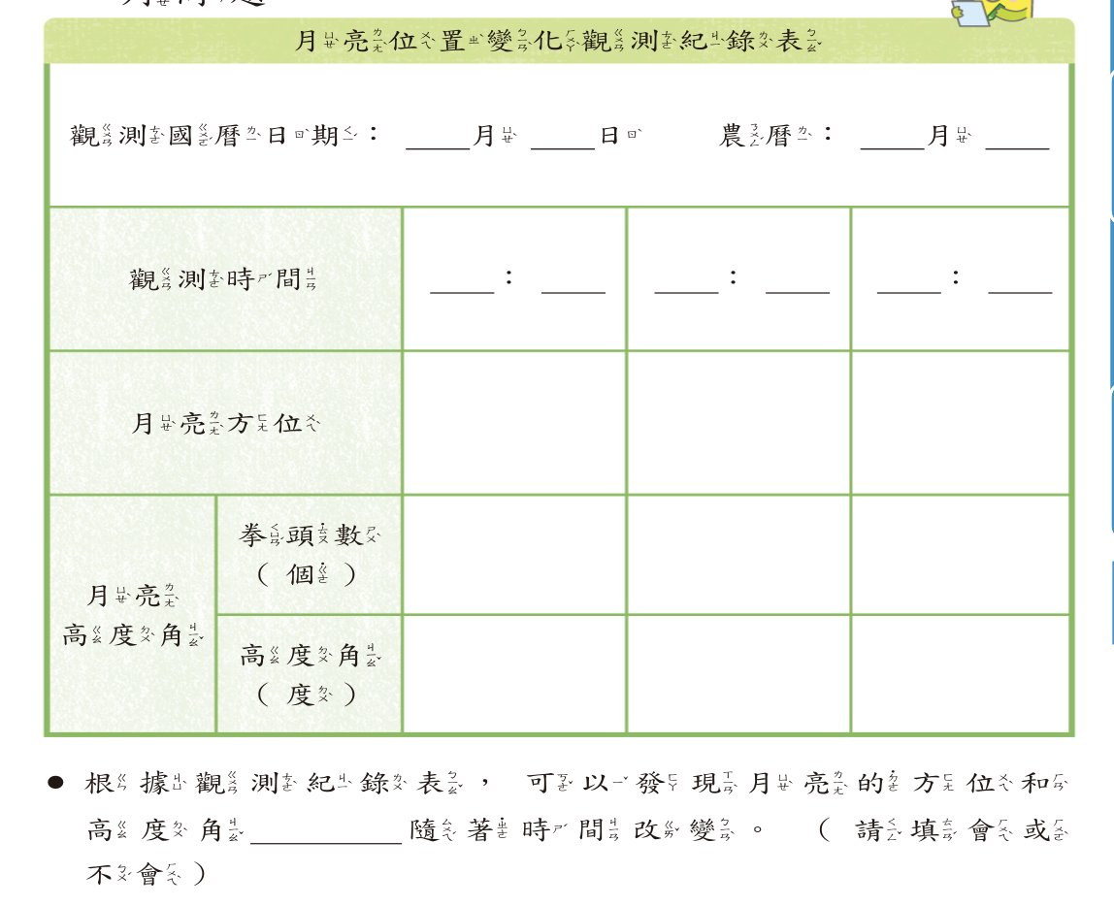
月亮位置觀測
建議觀測日期：3/14-3/16(農曆 十五-十七)
時間：19:00（剛從東方附近升起）
20:00 21:00 22:00

Slide 6
113學年度第二學期學校日
科任老師:黃以諾
授課科目:五年級自然科學

Slide 7
學習重點
一、力與運動 | 1-1 力有哪些種類 | 期中評量 114/04/17
 | 1-2 如何知道力的大小
 | 1-3 如何保持力的平衡
二、大地的奧秘 | 2-1 地層裡有什麼
 | 2-2 大地如何變動
 | 2-3 大地變動有什麼影響
三、植物世界面面觀 | 3-1 植物如何獲取養分 | 期末評量 114/06/24
 | 3-2 植物有哪些繁殖方式
 | 3-3 植物有哪些妙招
四、熱的作用與傳播 | 4-1 溫度改變對物質的體積有何影響
 | 4-2 熱是如何傳播
 | 4-3 如何保溫與散熱

Slide 8
教學方式
從孩子生活經驗出發
課堂的小組討論
動手做，做中學

Slide 9
評量方式
形成性評量 60%:
習作、複習卷、作業、課堂發表、學習態度及實驗精神、實作（岩石礦物辨認）
總結性評量40%:
定期評量(期中考+期末考)

Slide 10
第四單元_實驗注意事項
4-2熱的傳播實驗：
將會觀察鋁盤裡的物質被酒精燈加熱後的現象。上課前，提醒長頭髮的小孩綁頭髮，或是準備浴帽於上實驗課使用。

Slide 11
113學年度第二學期學校日
科任老師:黃以諾
授課科目:六年級自然科學

Slide 12
學習重點
一、簡單機械 | 1-1 如何應用槓桿原理 | 期中評量 114/04/17
 | 1-2 輪軸與滑輪如何便利生活
 | 1-3 還有哪些傳送動力的機械
二、能量與生活 | 2-1 能量如何互相轉換
 | 2-2 生活中如何利用能源
三、地球的生態 | 3-1 動物如何運動 | 畢業評量 114/06/03
 | 3-2 生活中如何利用能源
 | 3-3 如何維護生物多樣性

Slide 13
教學方式
從孩子生活經驗出發
課堂的小組討論
動手做、做中學
議題討論

Slide 14
評量方式
形成性評量 60%:
習作、複習卷、作業、課堂發表、學習態度及實驗精神
總結性評量40%:
定期評量(期中考+畢業考)

